Slide 1


ĐẢNG ỦY XÃ NGUYỄN LƯƠNG BẰNG
ĐẢNG CỘNG SẢN VIỆT NAM
CHI BỘ TRƯỜNG THCS ĐOÀN TÙNG
SINH HOẠT
CHI BỘ THƯỜNG KỲ THÁNG 12

Slide 2

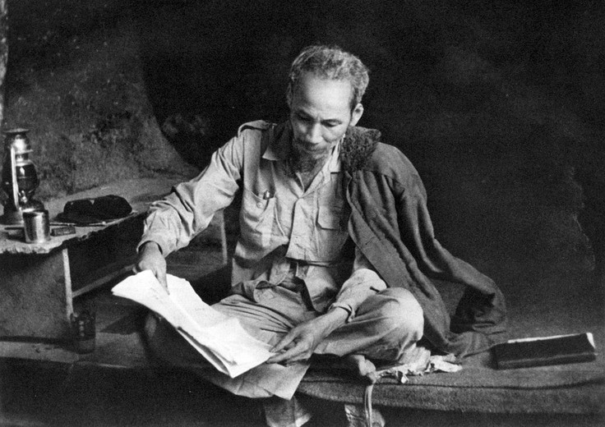

Phần 1:
Tổ chức học tập chuyên đề theo tư tưởng đạo đức, phong cách HCMTổ chức học tập chuyên đề theo tư tưởng đạo đức, phong cách HCM
Phần 4
“ Vận dụng tư tưởng Hồ Chí Minh về thực hành tiết kiệm, chống lãng phí trong giai đoạn hiện nay ”

Slide 3
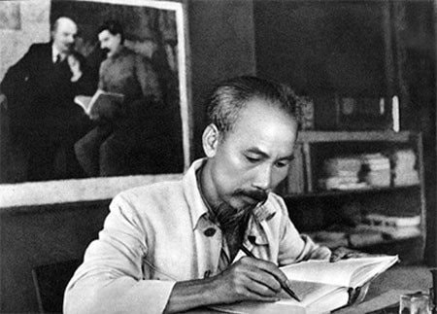
ĐÁNH GIÁ VIỆC TỰ HỌC TẬP CHUYÊN ĐỀ THÁNG 11/2025
- Học tập chuyên đề chuyển đổi số và vận dụng vào thực tiễn đảm bảo đúng quy trình.
- Tích cực hưởng ứng tinh thần tiết kiệm ở mọi nơi, mọi lúc để trở thành những người có văn hóa và ứng xử văn minh trong thời đại mới.

Slide 4
- Chống tham ô, lãng phí, quan liêu – coi đó là những “giặc nội xâm” gây thiệt hại cho Đảng, cho dân.
TÓM TẮT CHỦ ĐỀ HỌC TẬP THÁNG 12
- Thực hành tiết kiệm không phải là hà tiện, mà là biết trân trọng sức lao động, biết dùng đúng – dùng đủ – dùng hiệu quả từng đồng tiền, vật tư, thời gian và nguồn lực của nhân dân.
Phần 4
“ Những câu chuyện kể về tấm gương đạo đức của Bác Hồ trong thực hành tiết kiệm chống lãng phí ”
- Tiết kiệm chính là giữ gìn phẩm chất cần, kiệm, liêm, chính – cốt lõi trong đạo đức của người cách mạng.
- Tư tưởng tiết kiệm của Bác không chỉ thể hiện trong lời dạy mà bằng tấm gương sống: từ sinh hoạt đời thường, cách làm việc khoa học, đến việc sử dụng tài sản công.

Slide 5
CÂU CHUYỆN THÁNG 12 “DI CHÚC BÁC HỒ VỀ TIẾT KIỆM CHỐNG LÃNG PHÍ ”
Nhiều thế hệ người Việt Nam cũng đã biết tới câu chuyện Bác Hồ viết giấy 1 mặt, dùng chiếc phong bì 2,3 lần. Rồi thật xúc động khi ta biết về điều căn dặn cuối cùng trong Di chúc của Bác sau bao tâm tư: “Sau khi tôi qua đời chớ nên tổ chức điếu phúng linh đình để khỏi lãng phí thì giờ và tiền bạc của nhân dân”.
Thậm chí Bác còn dặn dò chi tiết hơn, đó là yêu cầu “thi hài được đốt đi”, tro thì cho vào 3 hộp sành trôn trên 3 quả đồi Bắc, Trung, Nam. Cách làm đó theo Bác là không tốn đất ruộng. Người còn căn dặn rất cẩn thận chỉ trong trường hợp “khi ta có nhiều điện” thì điện táng tốt hơn. Vì với Bác, lãng phí thời giờ và tiền bạc của nhân dân là có tội với dân với nước.
Trong danh sách những việc cần làm ngay, làm thường xuyên và phải đạt hiệu quả trong từng công việc, di chúc của Bác cũng nhấn mạnh đến việc thực hành chống tiết kiệm và lãng phí.
55 năm qua, lời dặn trong Di chúc cũng như lối sống giản dị, tiết kiệm của Chủ tịch Hồ Chí Minh vẫn còn nguyên giá trị thực tiễn.
Trong cuốn hồi ký “Bác Hồ viết Di chúc”, ông Vũ Kỳ (thư ký riêng của Bác) có nêu một chi tiết rất cảm động là “ngày 10/5/1969, từ 9h30 đến 10h30, Bác đã viết lại toàn bộ đoạn mở đầu Di chúc vào mặt sau của tờ Tin tham khảo đặc biệt ra ngày 3/5/1969”.

Slide 6
THỐNG NHẤT NỘI DUNG LÀM THEO
Về đạo đức, lối sống
Về ý thức trách nhiệm trong công tác
Về phong cách nêu gương
- Nêu gương thực hành tiết kiệm trong mọi công việc và sinh hoạt: tiết kiệm điện, nước, văn phòng phẩm; tránh hình thức, phô trương.
- Sống giản dị, trung thực, liêm khiết; không tham lợi cá nhân, không lợi dụng chức trách để gây lãng phí.
- Làm việc khoa học, hiệu quả; tránh kéo dài thời gian, tránh làm việc hình thức.
- Sử dụng có trách nhiệm tài sản công, trang thiết bị, cơ sở vật chất của đơn vị.
- Trong chuyển đổi số: sử dụng phần mềm, dữ liệu, thiết bị đúng mục đích, tránh lãng phí đầu tư.
- Đảng viên phải là người đi đầu trong tiết kiệm, để học sinh, phụ huynh, đồng nghiệp noi theo.
- Kiên quyết đấu tranh với biểu hiện lãng phí, hình thức, sử dụng nguồn lực không hợp lý.

Slide 7
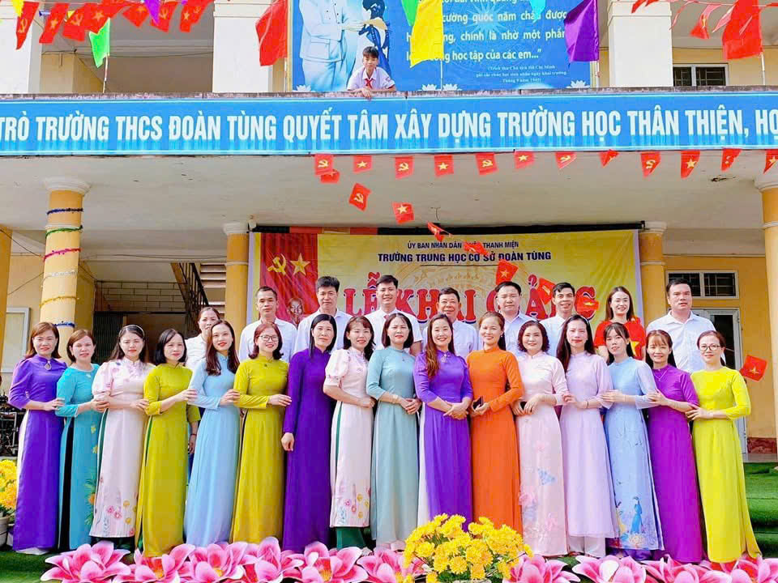


- Tiết kiệm trong quản lý CSVC, điện – nước, vật tư trường học.
- Quản lý hiệu quả trang thiết bị chuyển đổi số; phát huy tối đa thiết bị đã đầu tư.
- Giữ gìn, bảo quản trường lớp xanh – sạch – đẹp.
THỐNG NHẤT NỘI DUNG LÀM THEO
Đảng viên Trường THCS Đoàn Tùng

Slide 8
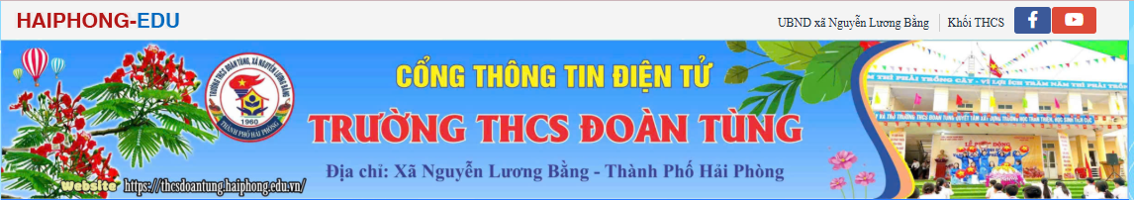
THẢO LUẬN
Ghi sổ
người tốt , việc tốt
Kết luận

Slide 9
PHẦN 2:
Sinh hoạt tư tưởng và thông tin thời sự, chính trị nổi bật, triển khai các văn bản của cấp trên
Tình hình thời sự trong nước
Triển khai các văn bản của cấp trên
Đánh giá tình hình thực hiện nhiệm vụ của chi bộ tháng 11 và triển khai nhiệm vụ Tháng 12

Slide 10
Chi bộ Trường THCS Đoàn Tùng
03/12/2025
THẢO LUẬN.

Slide 11
Chi bộ Trường THCS Đoàn Tùng
03/12/2025
Ý KIẾN PHÁT BIỂU

Slide 12
Trường THCS Đoàn Tùng
03/12/2025
KẾT LUẬN

